Slide 1
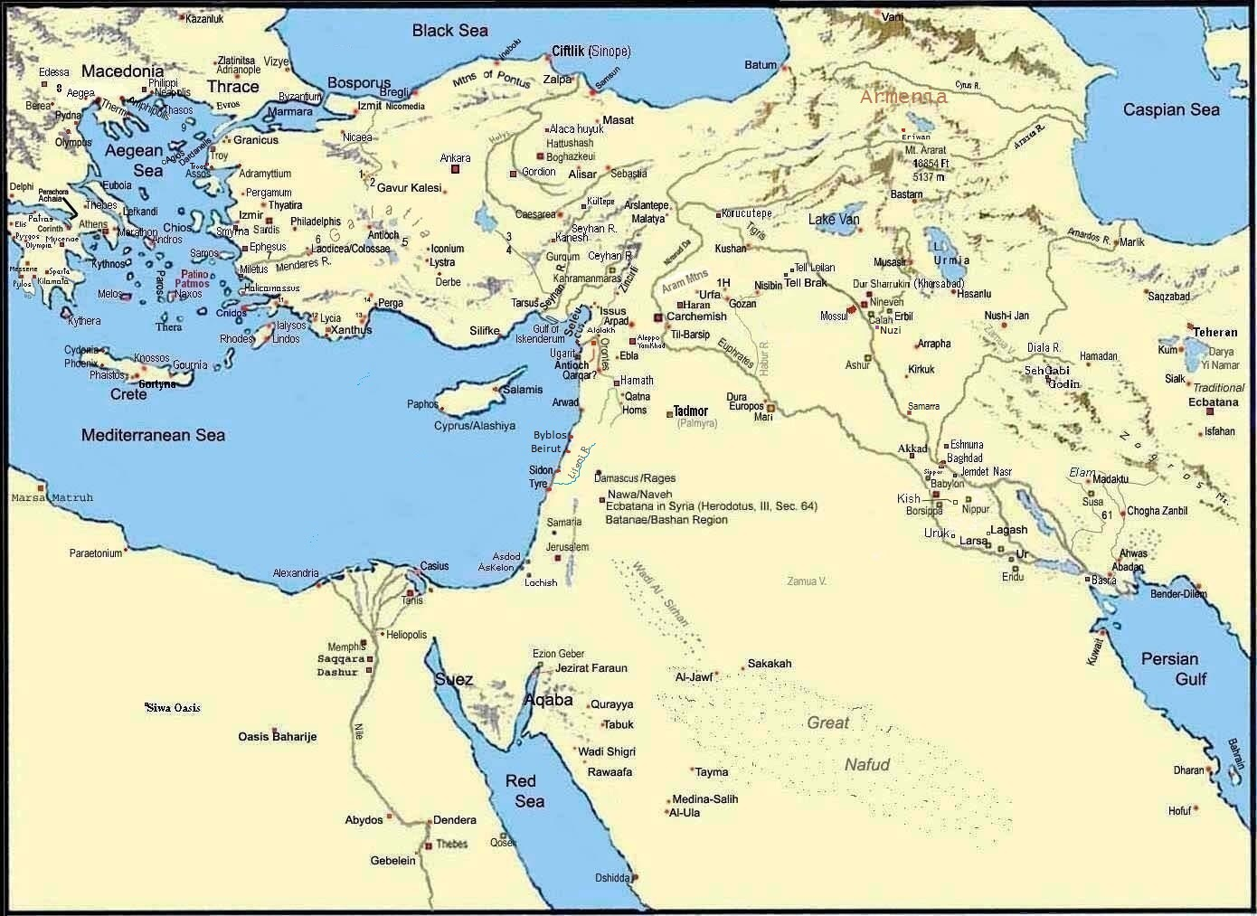
Terach‘s Wanderung
750 – 800 km
Gen11:27-32

